Slide 1
بسم الله الرحمن الرحيم
(لله ملك السموات والأرض يخلق ما يشاء يهب لمن يشاء إناثا ويهب لمن
يشاء الذكور آو يزوجهم ذكرانا وإناثا ويجعل من يشاء عقيما )
صدق الله العظيم.
الشورى٥٠

Slide 2
أعداد وتقديم
الدكتور أحمد محمد عبد الواحد
استشاري النسائية والتوليد

Slide 3
الخطوات العملية التناسلية الصحيحة لحدوث الحمل
وهي كالتالي:
ينتج أحد المبيضين بويضة ناضجة
تلتقط قناة فالوب البويضة
يسبح أحد الحيوانات المنوية إلى عنق الرحم ليدخل إلى الرحم، ومن ثم إلى قناة فالوب ليصل إلى البويضة فيخصبها.
تنزل البويضة المخصبة من قناة فالوب إلى الرحم.
تلتصق البويضة المخصبة ببطانة الرحم، وتكبر شيئًا فشيئًا

Slide 9
عدة عوامل من شأنها تعطيل هذه العملية بالنسبة للإناث
وأيضا عدة خطوات تسبب العقم بسبب هذه العوامل المبينة

Slide 10
إضطرابات الإباضة:
ترجع أغلب حالات العقم إلى عدم انتظام التبويض أو عدم حدوثه على الإطلاق.
قد تحدث اضطرابات التبويض نتيجة اختلال توازن الهرمونات التناسلية
التي تفرزها غدة الوطاء أو الغدة النخامية أو بسبب إصابة المبيض ببعض المشكلات.
متلازمة المبيض متعدد التكيسات
تسبب متلازمة المبيض التكيسات اختلال التوازن الهرموني
مما يؤثر على الإباضة

Slide 11
وترتبط متلازمة المبيض متعدد التكيسات بمقاومة الجسم للأنسولين والإصابة بالسمنة، ونمو شعر غير طبيعي على الوجه أو الجسم،
الخلل الوطاني اثنان من الهرمونات التي تنتجها الغدة النخامية مسؤولان عن تحفيز الإباضة كل شهر
الهرمون المنبه للجريب ( FSH ) وهرمون اللوتنة (LH)فالإجهاد البدني أوالعاطفي الزائد

Slide 12
زيادة الوزن أو انخفاضه بشكل مفرط أو زيادة الوزن أو انخفاضه في الأونة الأخيرة بشكل كبير كلها عوامل يمكن أن تعوق إنتاج هذه الهرمونات وتؤثر على الإباضة.
وبعد عدم انتظام الدورة الشهرية أو غيابها أكثر العلامات شيوعًا على حدوث ذلك
قصور المبايض الأولي
عادةً ما ينجم هذا الاضطراب، الذي يُسمى أيضا فشل المبايض المبكر،نتيجة استجابة المناعة الذاتية
فقدان سابق لأوانه للبويضات من المبيض
ربما لسبب جيني أو بسبب العلاج الكيميائي. وفيه يتوقف المبيض عن إنتاج البويضات ومن ثم يقل إنتاج هرمون الإستروجين لدى السيدات تحت سن الأربعين.

Slide 13
إفراز المزيد من البرولاكتين قد تتسبب الغدة النخامية في زيادة إنتاج البرولاكتين (فرط برولاكتين الدم) الأمر الذي يقلل من إنتاج هرمون الإستروجين، ومن ثم قد يتسبب في الإصابة بالعقم.
وربما يحدث ذلك أيضا بسبب الأدوية التي تتناولها المريضة لعلاج حالة مرضية أخرى.

Slide 14
تلف قناتي فالوب
* (العقم البوقي)
تمنع قناة فالوب التالفة أو المسدودة الحيوانات المنوية من الوصول إلى البويضة أو تمنع مرور البويضة المخصبة إلى الرحم
تشمل أسباب تلف قناة فالوب أو انسدادها ما يلي:
مرض التهاب الحوض والتهاب الرحم وقناتي فالوب بسبب داء المتدثرة أو السيلان أو غيرهما من أنواع العدوى المنقولة جنسيا
الجراحة السابقة في البطن أو الحوض بما في ذلك جراحة الحمل خارج الرحم التي تزرع فيها البويضة المخصبة وتنمو في مكان غير الرحم ويكون في قناة فالوب

Slide 15
(بطانة الرحم المهاجرة)
يحدث انتباذ بطانة الرحم عندما يُزرع النسيج الذي ينمو عادة في الرحم في أماكن أخرى وينمو بها وقد يسبب هذا النمو الزائد للنسيج وإزالته جراحيا
التنذب والذي يمكن أن يسد قناتي فالوب ويمنع البويضة والحيوان المنوي من الاتحاد.
قد يعيق انتباذ بطانة الرحم أيضا زرع البويضة المخصبة. ويبدو كذلك أن هذه الحالة المرضية تؤثرعلى الخصوبة بطرق أقل تلقائية، مثل تلف الحيوانات المنوية أو البويض

Slide 16
الأسباب المتعلقة بالرحم أو عنق الرحم
أسباب عديدة متعلقة بالرحم أوعنق الرحم تعطل زرع البويضة حيث تزيد خطر الإجهاض التلقائي.
(الأورام الليفية أو الأورام العضلية) في الرحم.
من الممكن لبعضها سد قناتي فالوب أو إعاقة انغراس البويضة الملقحة مما يؤثر على الخصوبة ومع ذلك يمكن ان يتم الحمل للعديد من النساء اللواتي لديهن أورام ليفية أو سائل.
المشكلات المتعلقة بالرحم الموجودة منذ الولادة مثل الشكل غير الطبيعي للرحم أن تسبب في منع حدوث الحمل أو استمراره.
تضيق عنق الرحم يمكن أن يكون سببه تشوه ورائي أو تلف في عنق الرحم
في بعض الأحيان لا يمكن لعنق الرحم أن ينتج أفضل نوع من المخاط اللازم للسماح للحيوانات المنوية بالانتقال من خلال عنق الرحم إلى الرحم.

Slide 18
العوامل المسببة للعقم
ومنها ما يلي:
العمر تنخفض جودة بويضات المرأة وكميتها مع تقدمها في العمر.
في منتصف الثلاثينيات يزداد معدل فقدان الجريبات ما يُسبب إنتاج بويضات أقل جودة وعددًا.
يصبح الحمل أكثر صعوبة ويزيد من خطر الإجهاض التلقائي.

Slide 19
مخاطر التدخين
يزيد التدخين من خطر الإجهاض التلقائي
يؤدي إلى الحمل خارج الرحم
يؤدي إلى إتلاف عنق الرحم وقناتي فالوب
يسبب شيخوخة المبيضين واستنزاف البويضات قبل أوانها
ولذلك يجب الإقلاع عن التدخين قبل بدء علاج الخصوبة

Slide 20
مخاطر زيادة الوزن
تؤثر الزيادة المفرطة في الوزن أو نقصه الشديد على الإباضة
يؤدي الوصول إلى مؤشر كتلة جسم مثالي إلى زيادة عدد مرات الإباضة واحتمالية الحمل.

Slide 21
حالات العدوى
تسبب حالات العدوى المنقولة جنسيا مثل الكلاميديا (داء المتدثرة) والسيلان ضررًا بقناتي فالوب
تؤدي ممارسة الجنس دون حماية مع عدة أشخاص إلى زيادة خطر الإصابة بالعدوى المنقولة جنسيا التي قد تسبب مشكلات في الخصوبة في وقت لاحق.
* الكحول
يمكن للإفراط في تناول الكحول أن يضعف الخصوبة

Slide 22
العقم غير المبرر
في بعض الحالات لا يكون سبب العقم معروفً
مجموعة من عدة عوامل بسيطة لدى الزوجين في حدوث مشكلات خصوبة مجهولة السبب.
يمكن أن تزول هذه المشكلة من تلقاء نفسها بمرور الوقت.
لا ينبغي تأخير علاج العقم للمزيد من المعلومات

Slide 23
أسباب العقم عند الذكور
فقد النطف الانسدادي
يفقد النطف اللا انسدادي
قذف مرتجع
قلة الحيوانات المنوية
دوالي الخصيتين

Slide 24
علاج التأخر في الحمل
حتى عام ١٩٧٨ كان علاج العقم يتلخص في إعطاء محفزات الاباضة لتنشيط المبيض أو إجراء عمليات جراحية مثل إزالة ورم ليفي أو عمليات إصلاح تجويف الرحم أو إجراء عمليات محدودة على المبيض والخصيتين
أو إجراء حقن السائل المنوي داخل الرحم IUI

Slide 25
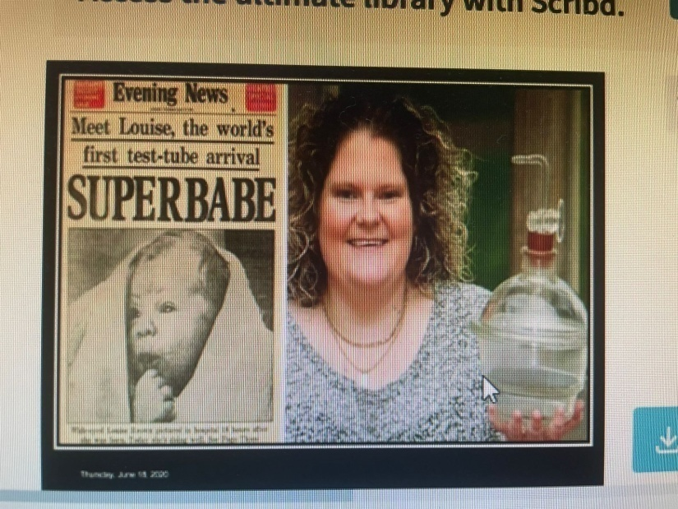
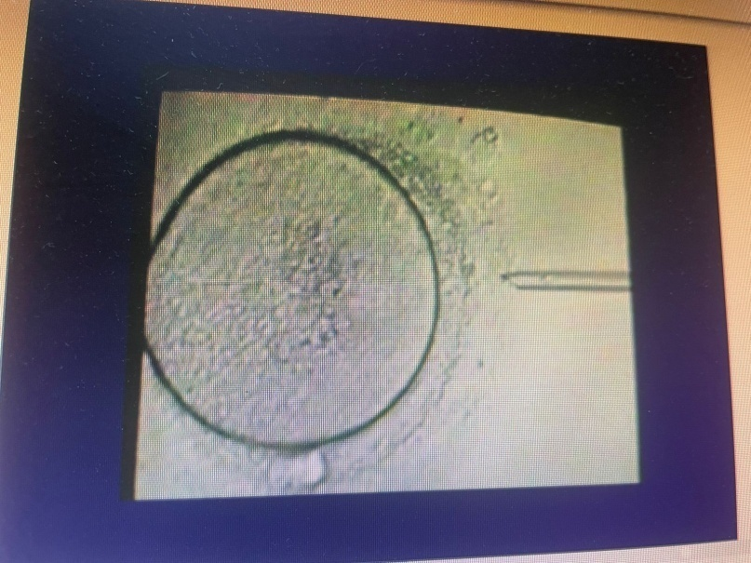
اطفال الأنابيب IVF
أكثر التقنيات رواجا للمساعدة على الإنجاب منذ ١٩٧٨
سحب البويضات من مبيض المرأة بعد تحفيزها بالمنشطات الدوائية ثم تلقيحها بالحيوانات المنوية مخبريا.(ICSI)

Slide 26
أطفال الأنابيب
أحدثت طريقة الحقن ألمجهري عام ١٩٧٨ تطورا وتقدما ونجاحا في علاج العقم لدى النساء وقد تحقق ولادة أكثر من ٥ ملايين مولود على مستوى العالم

Slide 27
ومع أن أل IVF كانت قد اخترعت في البداية لعلاج العقم عند النساء
إلا أن تطورا هائلا حصل على هذه الطريقة
بحيث أصبحت انجح الوسائل في علاج العقم عند الرجال ممن يعانون من قلة عدد الحيوانات المنوية
قلة الحركة
وجود تشوهات
عدم وجود حيوانات منوية

Slide 28
TESE
فتح الخصية لاستخراج الحيوانات المنوية
يتم فتح الخصية من خلال شق ويتم إجراء خزعة وإزالة أنسجة من الخصية وفحصها تحت المجهر للبحث عن الحيوانات المنوية
Micro MTSE
هي عملية يتم إجرائها للرجال الذين يعانون من مشكلة في إنتاج الحيوانات المنوية ويعانون من فقد النطاق.
يتم فتح الخصية الدقيق لاستخراج الحيوانات المنوية باعتبارها الشكل الأمثل عند الرجال الذين ليس لديهم حيوانات منوية في القذف (فقد النطاف الإنسدادي بسبب مشكلة في الإنتاج(
يتم العثور على الحيوانات المنوية تقريبا بنسبة 70% عند إجراء خزعات متعددة لنسيج الخصية

Slide 30
تجميد أنسجة المبيض
وهي تتضمن تجميد الأنسجة المأخوذة من الطبقة الخارجية المريض وتخزين أنسجة المبيض لاستخدامها في المستقبل
يتم التجميد للأسباب التالية
لحماية الخصوبة لدى مرضى السرطان
المرضى الذين يعانون من أمراض حميدة مع خطرالإصابة بقصور المبايض

Slide 31
تجميد البويضات
سحب البويضات من مبيض المرأة ومن ثم تجميد البويضات الجيدة واستعمالها في فترة لاحقة
* الاسباب الموجبة لتجميد البويضات
حفظ الخصوبة واستمرار قدرتها على الانجاب
دواعي طبية مثل السرطان
الفشل المبكر للمبيض
تجميد الساعة البيولوجية للمرأة

Slide 32
الإجهاض المتكرر
تكون ثلاث حالات إجهاض أو أكثر بشكل متتابع قبل الأسبوع الـ 20 من الحمل
يتم الأجهاض نتيجة شذوذ في كروموسومات الجنين
خلل تشريحي في الرحم
التصاقات داخل الرحم
ارتخاء عنق الرحم
أسباب هرمونية
إصابات جرثومية
أسباب تتعلق بجهاز المناعة
إجهاض غير معروف السبب

Slide 33
علاج الإجهاض المتكرر
معرفة السبب وعلاجه
اللجوء لتقنية (IVF) من أجل فحص الجنين وراثيا قبل إرجاعه لرحم الأم وبالتالي يتم إرجاع الأجنة السليمة وراثيا

Slide 34
مضاعفات الحمل والولادة
يقول الله في كتابه العزيز ( حملته وهنا على وهن) لقمان 14
تتعرض بعض السيدات لمشاكل طبية معينة
التقيؤ المتكرر في الفترة الأولى من الحمل
الإجهاض التلقائي ونسبته 10% حسب عمر الحامل ومدة الحمل
الولادة المبكرة مما يؤدي إلى وفاة المواليد غير مكتملي نمو الرئتين
النزف قبل الولادة وبعدها مما يؤدي التدخل الجراحي والخطر المحدق على الأم بالوفاة
العملية القيصرية ومضاعفاتها مثل المشيمة الملتصقة وما تسببه من خطر النزف والوفاة
وفاة الأمهات الحوامل بسبب النزف بعد الولادة مباشرة أو في الأسابيع الأولى بعد الولادة

